Slide 1
کلاس 6/2 همدلی سارا کردی
سوره ذارِیات

Slide 2
به نام خدا
سلام به همگی

Slide 3
سوره ذاریات پنجاه و یکمین سوره و از سوره‌های مکی قرآن است که در جزء ۲۶ و ۲۷ قرآن جای دارد. ذاریات جمع ذاریه به معنای باد است. موضوع اصلی سوره ذاریات، قیامت است. در این سوره همچنین به توحید و نشانه‌های خدا در آفرینش، مهمانی فرشتگان در خانه ابراهیم(ع) و مأموریتشان برای عذاب قوم لوط، داستان حضرت موسى(ع) و سرگذشت قوم عاد، قوم ثمود و قوم نوح پرداخته شده است.

Slide 4
از آیات مشهور این سوره، آیه ۵۶ است که عبادت خداوند را هدف از آفرینش جنیان و انسان معرفی می‌کند. در روایات، فضایلی برای قرائت این سوره بیان شده، از جمله آمده است خداوند زندگی تلاوت‌کننده را اصلاح می‌کند و به او روزی گسترده می‌دهد.

Slide 5
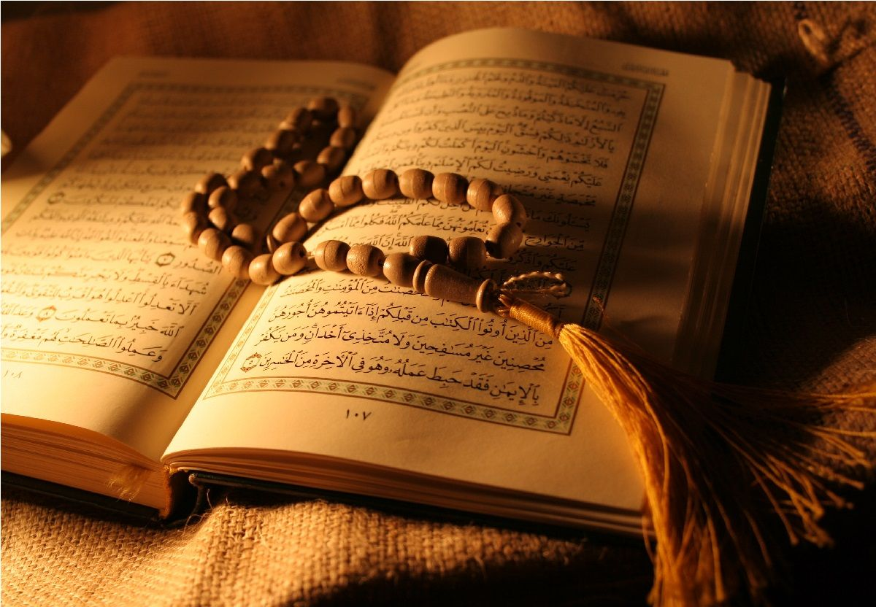
تعداد آیات و دیگر ویژگی‌ها سوره ذاریات، ۶۰ آيه، ۳۶۰ کلمه و ۱۵۴۶ حرف دارد.^{[۳]} این سوره از نظر حجم، جزو سوره‌های مُفَصَّلات قرآن است و در حدود نیم حزبِ قرآن را در بر می‌گیرد.

Slide 6
خدانگه دار

